Slide 1
TEST ÇÖZME
TEKNİKLERİ

Slide 2
Sevgili Öğrenciler;
Her işin incelikleri vardır. Ders çalışma, test çözme, yazılıya hazırlanma, hatta derslere göre bile ayrı ayrı çalışma tekniği vardır. Aynı insan günün değişik saatlerinde değişik çalışma metotları kullanarak daha başarılı olabilir. Bizler sizlere kısa kısa test çözme teknikleri üzerinde açıklamalar yapacağız..

Slide 3
UNUTMAYIN!!!
ÖSS BİR SÜREÇTİR

Slide 4
TEST ÇÖZMEDE 3 TEMEL UNSUR
1)Bilgi : Öğrenme ile kazanılır. Tekrar ile pekiştirilir. Test çözme tekniğini kullanmanın temelini teşkil eder.
2)Yorum: Öğrenilen ve tekrar ile pekiştirilen bilgi ile ilgili düşünce geliştirme veya bilgiye farklı açılardan bakabilme gücünü ifade eder. Test çözme tekniğinin geliştirilmesini sağlar.
Hız: Kazanılan bilgiye ve elde edilen yorum gücüne ait problemlerin zaman kısıtlaması içinde çözülmesidir. Hız ise ancak ve ancak çok miktarda soru çözülerek elde edilir.Hız, test çözerken zamanı etkin bir biçimde kullanmanıza yardım eder.

Slide 5
TEST ÇÖZERKEN BAŞARILI OLMAK İÇİN
Test çözerken başarılı olmak için şu 4 unsura dikkat etmek gerekir
Soruyu okurken dikkat edilecek unsurlar
Kodlama yaparken dikkat edilecek unsurlar
Zaman konusunda dikkat edilecek unsurlar
Test tekniği

Slide 6
SORUYU OKURKEN DİKKAT EDİLECEK UNSURLAR
Soruları okumaya başlamadan önce testin bölümlerine göz atmalıyız. Böylelikle testin içerdiği sorular hakkında bilgimiz olur. Teste daha dikkatli yaklaşmamızı sağlar. Dikkatimizi artırır.

Slide 7
Her sorunun kendine has bir mantığı vardır. Test çözerken kendi mantığımızla değil, sorunun mantığına göre hareket etmeliyiz.
Soru kökünün iyi okunup anlaşılması, daha sonra cevabın düşünülmesi gerekir. Soru kökü anlaşılmadan cevabı düşünmeye çalışmak hızı düşürür. Zaman kazanmak için soruyu okumadan cevap şıklarına koşmak bizi yanıltır.

Slide 8
Soruda bizden ne isteniyorsa onu düşünmeliyiz, ne eksik ne de fazla düşünmeliyiz.
Sorulara önyargılı yaklaşmamalıyız. "Bu soru zor yapamam, bu soru kolay cevap x şıkkı" gibi zaman kazanmaya yönelik aceleci davranışlar, kazanmak yerine kaybettirir.

Slide 9
Turlu Soru Çözme Yöntemi; testteki her soruyu incelememize yardımcı olur. Cevaplandırılmayan soruları soru kitapçığında bir işaret veya simge ile işaretlemek o soruların ikinci turda daha kolay bulunmasını sağlar.
Hatalı okuma alışkanlıkları da önemli sorunlar yaşamamıza neden olabilir. Olumsuz bir ifadeyi olumlu olarak okumak soruyu veya cevabı hatalı düşünmemize sebebiyet verebilir.

Slide 10
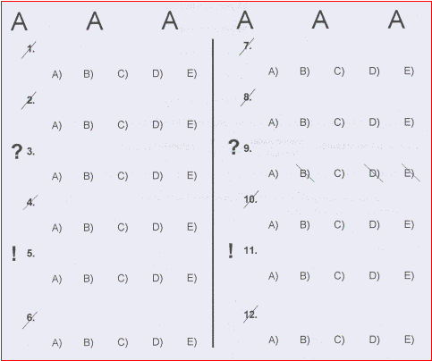
Kitapçığın Kullanılması
Sınava girmeden önce kendinize ait semboller oluşturun.
Örneğin;
Soru numarasının üzerindeki taksim işareti : (1) O soru ile işinizin bittiğini gösterir.
Soru numarasının yanındaki soru işareti : (?) O soruyu 2. turda çözmek istediğinizi gösterir.
Soru numarasının yanındaki ünlem işareti : (!) O soruyu hiçtanımadığınızı gösterir.
Bu sembolleri zenginleştirip değiştirebilirsiniz. Ayrıca 1. turda size doğruluğu imkansız
gelen seçenekleri elemek üzere bir sembol kullanmanız size zaman ve enerji kazandırır.

Slide 11
İnsan psikolojisi soru içindeki ifadeleri olumlu yönde algılamaya eğilimlidir. Bu nedenle soru formlarında altı çizili veya kalın yazı karakterli ifadeleri daha dikkatli okumalıyız
Soru kökünün veya soru metninin uzun oluşu bizim için daha fazla ipucu anlamına gelir. Bu nedenle uzun metinli soruları daha kolay çözülebilen sorular olarak algılamalıyız.

Slide 12
Paragraf tipli sorularda genellikle paragraftan önce soru kökünün okunması paragrafın ikinci kez okunması zorunluluğunu önler. Soru kökünü okuyan zihin soruyu bu zihni hazırlıkla okuma eğiliminde olur.
YGS bütün soruları cevaplama zorunluluğu olan bir sınav değildir. Biliyorsanız tabii ki cevaplamanızda bir sakınca yoktur. Ancak cevabı konusunda tereddüt ettiğiniz soruları gelişigüzel cevaplandırmak yarar değil zarar verir.
Unutmayalım ki her soru, her net önemlidir. Bir net bizi en az 20 000 kişinin üstüne de çıkarabilir altına da düşürebilir.

Slide 13
Bu sistemde; 4 YANLIŞ
1 DOĞRU cevabı götürdüğünden, doğruluğundan emin olmadığınız soruları rasgele cevaplamanızda yarar yoktur.

Slide 14
Cevap şıklarından sorunun çözümüne gitmek de test tekniğinde önemli bir yoldur. Yüzde yüze emin olmadığınız sorularda şıkları eleyerek doğru cevaba yaklaşabiliriz
Cevap şıklarını elerken eğer 2 şıkka indirgeyebilmişsek bunlardan birisini seçmenizde hiçbir sakınca yoktur. Ancak ikiden fazla şık cevap olabilecek nitelikteyse bu soruyu cevaplandırmamamız, en azından sınavın sonlarına doğru tekrar soruya dönmek üzere boş bırakmamız daha uygun olacaktır.

Slide 15
Test çözerken sorunun doğru cevabını bulmak kadar önemli bir diğer olay da cevap olamayacak şıkların tespit edilmesidir. Böylece çözüm alternatiflerini daha netleştirir ve doğru şıkka ulaşabilme hızımızı daha artırırız
Sınavlarda test çözümünü sekteye uğratan en önemli unsurlardan birisi de sınav kaygısı ve bu yüksek kaygı düzeyinin soruları anlamayı ve problemleri çözmeyi zorlaştırmasıdır.

Slide 16
Cevap şıklarında cevaba benzeyecek bazen iki bazen üç şık bulunur. Bunlara çeldirici adı verilir. Çeldiriciler ilk bakışta cevap gibi algılanabilir ama ufak bir zihinsel egzersizle doğru cevabı bulmamız mümkündür. Bu tip sorularda cevap genellikle soru metninde saklıdır.

Slide 17
KODLAMADA DİKKAT EDİLECEK UNSURLAR
Test çözümünde kodlama da önemli bir yer işgal eder.
Soruyu kitapçık üzerinde çözmüş olmak o soruyla olan işimizin bittiği anlamına gelmez.
Soruyu doğru çözmek kadar optik forma doğru kodlamak da önemlidir.

Slide 18
OPTİK OKUYUCULAR, YAZDIĞINIZ YAZI VE RAKAMLARI DEĞİL KODLAMA İŞARETLERİNİ GÖREBİLEN ARAÇLARDIR.

Slide 20
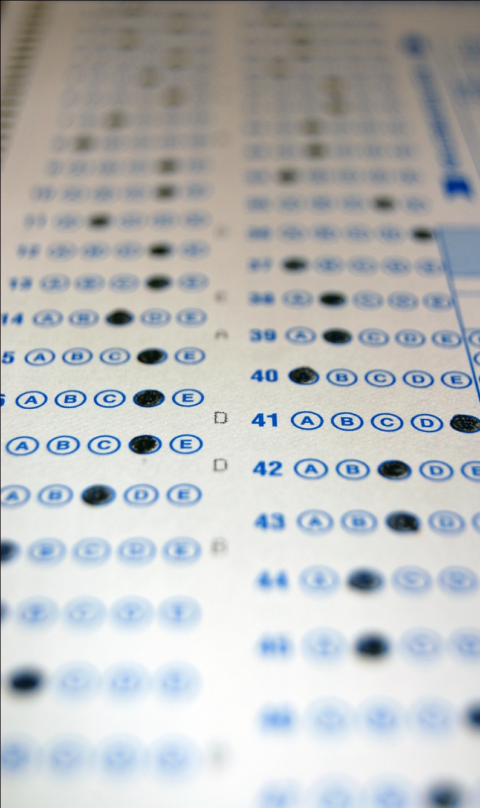
Kodlama her sorudan sonra yapılmalıdır. Bu asla bir zaman kaybı değildir. Çünkü Kodlama için geçen süre bir ölçüde dinlenme sürenizdir. Bu zaman dilimi içinde bir soru ile olan zihinsel bağınızın koparır, bir başka soruya geçmek için zamanın geldiğini düşünürüz. Bu bilinç dışı bir faaliyettir. Ayrıca sınavın ilerleyen diliminde boş bir cevap kağıdı görmek yerine dolu bir cevap kağıdı görmek kendimize olan güveni sağlamamıza yardım eder.

Slide 21
CEVAP
KÂĞIDININ
DÜZENLENMESİ
Cevap kâğıtları makineyle okunduğu için, cevap kâğıdında işaretlenmemiş ve yanlış işaretlenmiş cevaplar için puan alamazsınız.

Slide 22
Zaman kazanacağım diye kodlamayı sona bırakmak sınav sonrası yorgunluk ve dikkat dağılmasının fazlalığı sebebiyle hatalı veya eksik kodlama riskini artırır, kaydırma yapmamıza yol açar. Her yıl 1000 adaydan 5 ‘inin kaydırma hataları nedeniyle mağdur olduğunu unutmayınız.

Slide 23
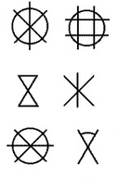
Cevaplarımızı cevap kağıdına kodlarken yuvarlakların içini tam olarak doldurmalıyız.Yandaki gibi hatalı kodlamaları yapmamalıyız

Slide 24
Kodlama yapılırken kutucuğun tam olarak doldurulması veya alttaki sorunun şıkkına taşırılmaması; şıkların değiştirilmesi durumunda değiştirilecek şıkkın iyice silinmesi gerekir.

Slide 25
Aynı soru üzerinde birden çok şıkkın işaretlenmesi o sorunun iptal edilmesine değil yanlış kabul edilmesine neden olur.

Slide 26
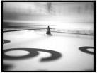
ZAMAN KONUSUNDA DİKKAT EDİLECEK OLANLAR
Testi iyi çözmek için sadece doğruları bilmek yeterli değildir. Verilen zaman dilimi içinde bu doğruları bulmamız gerekir. Bu nedenle her bir soruya ne kadar zaman harcamamız gerektiği baştan planlanmalıdır.

Slide 27
"Bana bir problem ve saat süre verilse bu sürenin 45 dakikasını problemi anlamaya, 10 dakikasını çözüm yolları üretmeye, 5 dakikasını çözmeye ayırırım".
Einstein

Slide 28
Sınavda zaman kullanımını en fazla zora sokan bildiklerimiz ve bilmediklerimiz değil, biraz bildiğimiz ya da tereddüt ettiğimiz sorulardır. Bu nedenle soru ile inatlaşmak "bu soruyu çözmezsem ölürüm" mantığı bu testin sonunda hüsrana uğrama riskini artırır.

Slide 29
Herhangi Bir Soruyu
Üzerinde Zaman Harcamak Gerektiği ve Karışık Gözüktüğü İçin
Otomatik Olarak Atlamayın.
Zamanı kullanmak tempoya bağlı olmakla beraber, her ikisi aynı şey değildir. Zamanı kullanmak geçen her dakikanın farkında olmak ve her dakikadan en üst düzeyde yararlanmak demektir.

Slide 30
TEST TEKNİĞİ
Soruları okurken hızınızı kesecek olan dudak kıpırdatarak okumaktan uzak durun. Çünkü bu durum hızınızı kesecektir. Ve her okuduğunuz kelimenin altını çizmeyin. Yapmamız gereken gözle okuma alışkanlığı kazanmamız ve okuma hızımızı arttırmamızdır.

Slide 31
Tahmin Etmeniz Gerekirse,
Hızlı Tahminde Bulunun
Bu anahtar iki temele dayanır. Eğer tahminde bulunmak gerekiyorsa, bunu yapmak gerekir. Sürekli düşünmekten yorgun düştüyseniz ve iki seçenek arasında doğru cevap olması yönünden bir fark göremiyorsanız o zaman tahminde bulunacaksınız.
Bunun sebebi muhtemelen tahmin noktasına varılıncaya kadar yapılan analitik akıl yürütmedir.
Bu nedenle ilk tahmini değiştirmemek daha yerinde olur.

Slide 32
Soru içinde geçen ipuçlarından yararlanmayı bilmeliyiz. Bunlar; altı çizili, koyu puntoyla yazılmış, "tırnak içinde," değildir, olamaz, her zaman, hiçbiri gibi ipuçlarıdır.

Slide 33
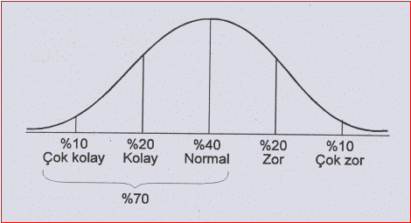
ÖSYM sınavı hazırlarken çeşitli yöntem ve teknikler kullanır... Öğrenciler de buna karşı yöntem ve teknik geliştirmeli...
ÖSYM, Sınavda 160 SORU ve 160 DAKİKA zaman vermektedir. Soruların Dağılım Tablosu :

Slide 34
Soru dağılımının bu yapısı bizi iki
önemli sonuca götürür.
1- Konu eksiği bırakmayın:
Hangi konudan çok kolay sorunun geleceğini bilemeyiz. Çok kolay sorular sizin terkettiğiniz konu başlıklarından gelebilir. Örneğin; siz Analitik geometri’yi zor olduğu için terketmişsinizdir. Kolay soru Analitik'ten gelebilir. Bu nedenle genel kültür düzeyinde de olsa mümkün olan her konudan bilgi sahibi olmalısınız.
2- Turlama tekniği uygulamalısınız:
Çok zor olan soru ile, çok kolay olan sorunun getireceği puan aynıdır. O halde birinci turda soruları ardışık çözmek gibi bir kaygı gütmeyin.

Slide 35
TEST ÇÖZERKEN DİKKAT EDİLECEK
HUSUSLAR
Öncelikle sorunun okunup anlaşılması daha sonra cevabın düşünülmesi gerekir. Kesinlikle soruyu okurken cevabı düşünmeyin. Her iki durumun bir birinden ayrılması gerekmektedir.
Yeni konularla ilgili test çözerken kolaydan zora doğru bir yol izlenmelidir.
ÖNYARGILI OLMAYIN

Slide 36
Çok soru çözmeliyiz. Bir günde çözeceğimiz soru sayısını belirleyip her on beş günde bir bu soru sayısını arttırmalıyız. 25 soruyla başladığımızı düşünecek olursak, her 15 günde de 15 soru attırdığımız zaman sekiz ayda yaklaşık olarak 30 000 000 tane soru çözmüş oluruz.

Slide 37
YGS-LYS Sınavına kadar son yıllarda çıkmış olan soruların çözülmesinde yarar vardır.
Soru çözerken tıpkı sınavdaymış gibi kendinize süre verin.
Sınav esnasında dikkatiniz çok dağılmışsa elinizi şakaklarınıza koyup kısa bir süre alnınıza masaj yapın.

Slide 38
Bütün şıkları okumadan cevabı işaretlemeyiniz. Daha doğru bir cevap diğer şıklarda olabilir.
Yorulduğunuzu hissettiğiniz anlarda kısa molalar veriniz. Mümkünse bu molaları bölümler arasında kullanınız.
Hızınızı belirli aralıklarla kontrol ediniz.
Çözdüğünüz her testte kaydırma, kodlama veya yanlış cevabı işaretleme gibi klasik hatalar yapmamaya özen gösteriniz.

Slide 39
Karşılaştığınız zor sorularla inatlaşıp zaman kaybetmeyiniz. Çünkü zor soruyu yapan değil, çok soruyu yapan sınavı kazanır.
Sınavlarda çevrenizdeki kişilerin, hangi testi çözdüğü, kaç soru cevapladığı sizi ilgilendirmemelidir.
Test hızınızı konu tekrarıyla değil, soru çözerek arttırabilirsiniz.
Hazırlık döneminde bir konu ile ilgili fazla ve farklı sayıda soru çözmeye gayret ediniz.
Soru çözümünden sonra yanlış yaptığınız, boş bıraktığınız soruları inceleyerek hatanın bilgi eksikliğinden mi, yanlış bilgiden mi yoksa dikkatsizlikten mi kaynaklandığını tespit ederek çalışmalarınıza yön veriniz.

Slide 40
Deneme Sınavı
1. Deneme Sınavı eksiklerin görülmesini sağlar
2. Sınavda soru kaçırma nedenini görmemizi sağlar...
3. Her Sınav yeni bilgiler öğrenmenin bir aracıdır...
4. Sınav hazırlığının hangi aşamasında olduğumuzu
görürüz...
5. Rakiplerimiz arasındaki yerimizi görürüz ...
6. Uygun teknik ve yöntem belirlemek...
7. Motivasyonun devamlılığını sağlar...

Slide 41
ETKİLİ ÇALIŞMA ETKENİ
1. Seviyem nedir?
Şu anda sınava girseniz kaç puan alırdınız?
Örneğin, TS 500 Puan
2.Hedefim nedir?
Örneğin, ANKARA ÜNi. HUKUK

Slide 42
Ne Yapmalıyız?
a. Okuyorsanız, okulda ne yapmalıyım?
b. Kurs veya Dershanede ne yapmalıyım?
c. Evde ne yapmalıyım?

Slide 43
Başarıya giden yolda ilk adım : MOTİVASYON
İkinci adım : BİLGİ DONANIMI
Günlük Tekrarlar:
1. Adım: Derse hazırlıklı gelme
2. Adım: etkin ders dinleme ve not tutma

Slide 44
Haftalık Tekrarlar:
O hafta içinde derslerde işlenen konuların ve tutulan notların öncelik sırasına göre gözden geçirilmesi ve konu ile ilgili soru çözme.
Kendinize, Pazartesi, Cumartesi veya Pazar günü
Deneme Sınavı günü olarak zaman ayırın,

Slide 45
Üçüncü adım : PERFORMANS
Dördüncü adım : DEĞERLENDİRME
Örneğin, 40 Türkçe sorusunu 40 dakika
zaman tutarak çözmeye çalıştınız. Kendinize şu soruları
sorun...
1. Zaman problemim var mı?
2. Kaç DOĞRU, Kaç YANLIŞ yaptım
3.YANLIŞLAR, HANGİ KONUDAN, NEDEN
(Bilgi Eksikliği, DİKKATSİZLİK, Hatalı okuma vb..
Akıl Defteri: yaptığın sınav analizini not al ve
bir sonraki sınavda aynı hataları tekrarlama

Slide 46
DOĞRU-YANLIŞ ANALİZİ
DERSLER | DOĞRU | YANLIŞ | BOŞ | NET | YANLIŞ YAPILAN VE BOŞ BIRAKILAN SORULARIN KONU BAŞLIKLARI
 |  |  |  |  | Bilgi Eksikliği | Dikkat Eksikliği | Hatalı Okuma
Türkçe | 25 | 8 | 7 | 23 | 5 | 2 | 1
Mat | 16 | 4 | 20 | 15 | 2 | 2
Fen | 10 | 12 | 18 | 7 | 8 | 2 | 2
Sosyal | 30 | 4 | 6 | 29 | 3 | 1
12. Mat Köklü İfade sorusu Bilgi Eksikliği 25. Fen sorusu Dikkat eksikliği 3. Türkçe sorusu Hatalı Okuma 22. Sosyal sorusu Bilgi Eksikliği |  |  |  |  | Bu konularla ilgili tekrar yapıp, en az 10 soru çözünüz.

Slide 47
Beşinci adım : DÜZELTME
Unutmayın ki; öğrenme nefes almak gibidir, kendiniz yapmak zorundasınız.

Slide 49
SINAVA GİRMEDEN ÖNCE
Kendinize güvenin ve başaracağınızdan emin olun.

Slide 50
YGS-LYS SINAVLARINDA
ŞİMDİDEN SİZLERE
BAŞARILAR DİLİYORUM.

